Slide 1
Plan de Battle training
Sesion 2.

Slide 2
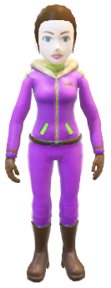
¿Cómo construyo el desarrollo de mi Ronda?
El espacio se divide en 5 estaciones diferentes. Cada estación representa un combo. Entre las estaciones debemos realizar una transición e ir de estación a estación para desplazarnos.

Slide 3
Trabajar por conceptos. Ejercicios prácticos:
Por posiciones. En cada estación hay que bailar en una posición diferente.
Por posiciones: En cada estación podemos bailar en diferentes posiciones.
Tipos de pasos: En cada estación bailamos con un paso básico (shake, spin, roll, brake, contracciones) cambiando de posición
Tipos de pasos: En cada estación bailamos con pasos evolucionados/ fusionados diferentes
Diferentes velocidades: En cada estación bailamos con pasos básicos a:
Velocidad Muy rápida (vibraciones)
Velocidad Rápida
Velocidad lenta

Slide 4
Mas conceptos:
6. Desplazamientos (podemos cambiar el foco)
En cruz
En círculo
Horizontal (hacia el lateral)
Vertical
Un triángulo
7. Desplazamientos:
Con salto
Con kirs kros
Con patadas
Con volteretas
Con giros

